Slide 1
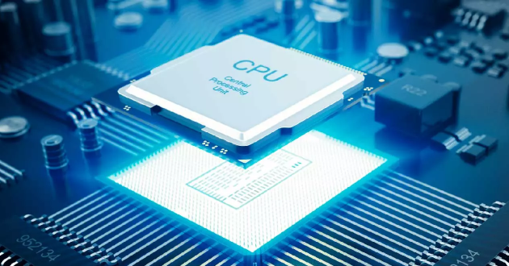
SISTEMA OPERATIVO

Slide 2
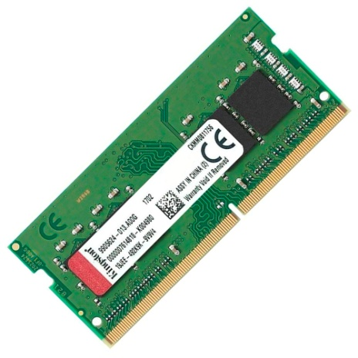
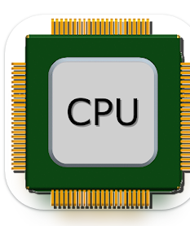
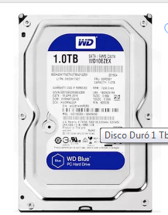
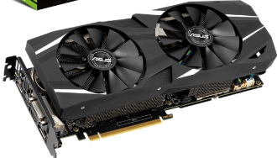

Slide 3
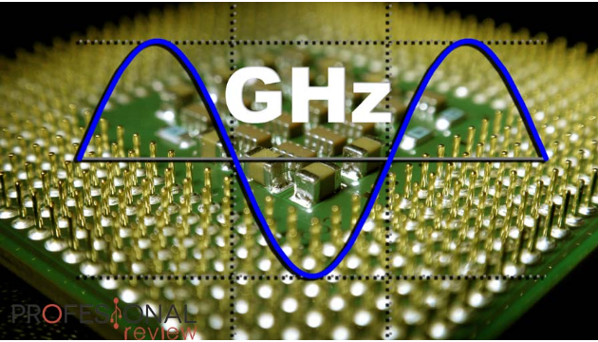
FRECUENCIA

Slide 4
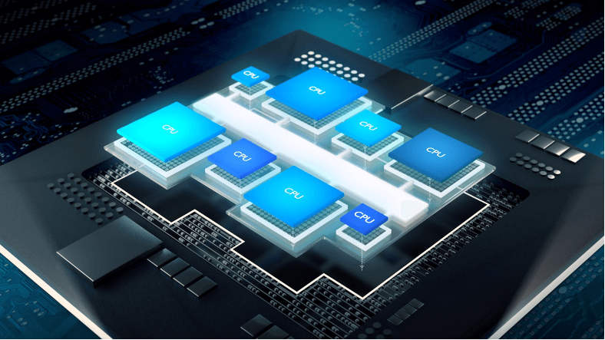
MULTINUCLEO

Slide 5
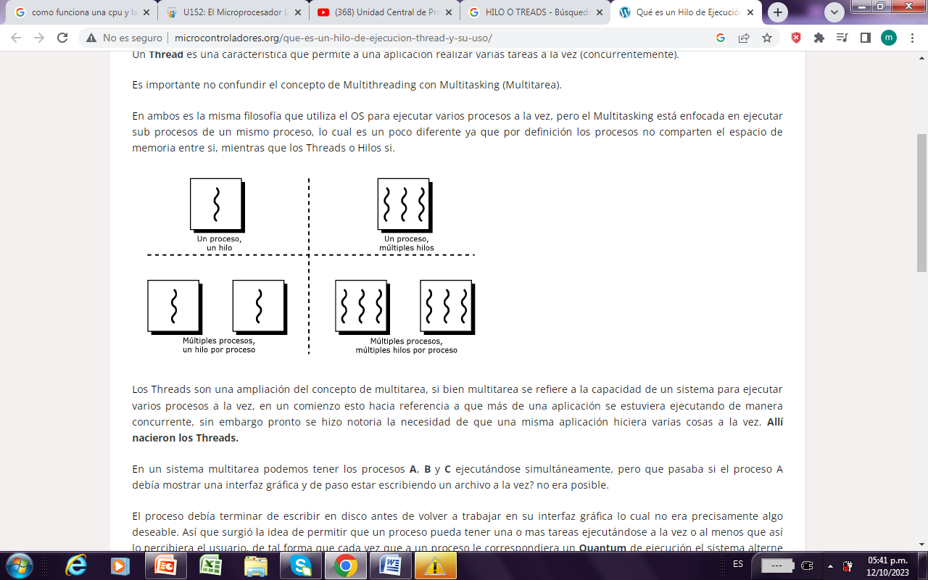
HILO Ó TREADS
DIVIDE LAS TAREAS EN VARIOS PROCESOS MAS SIMPLES

Slide 6
HIPERTHREADING
ADMITE DOS HILOS POR NUCLEO DUPLICANDO ASI LA CANTIDAD DE CANALES

Slide 7
OVERCLOCK
El overclock, explicado de manera sencilla, consiste en aumentar la frecuencia de trabajo del procesador, su velocidad. Dicho proceso también se puede realizar en la tarjeta gráfica y la memoria RAM. Aunque tiene una parte negativa y es que aumenta el consumo y, por consiguiente, la generación de calor. Además, en muchos casos el overclock también implica aumentar el voltaje al que trabaja el procesador, algo que puede causar inestabilidad. Hacerlo es fácil con procesadores que tienen el multiplicador desbloqueado, pero también entraña sus riesgos, y es lo que vamos a ver a continuación.

Slide 8
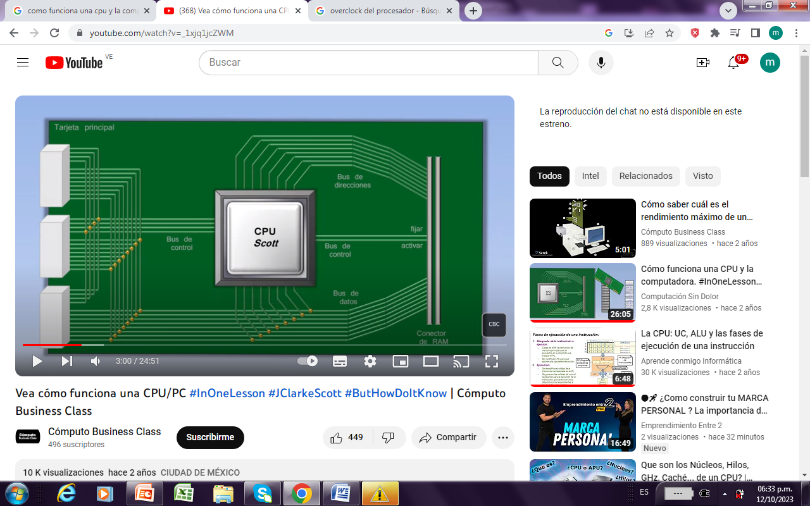

Slide 9
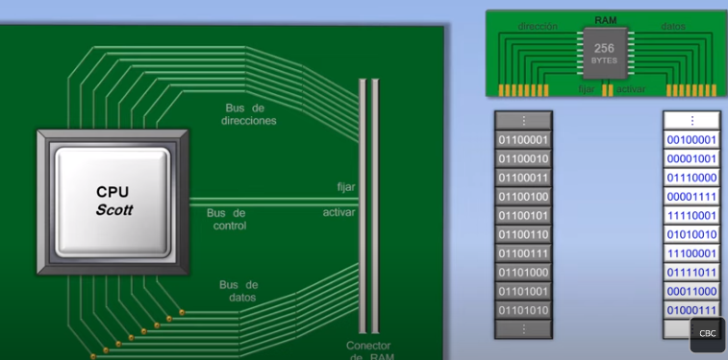

Slide 10
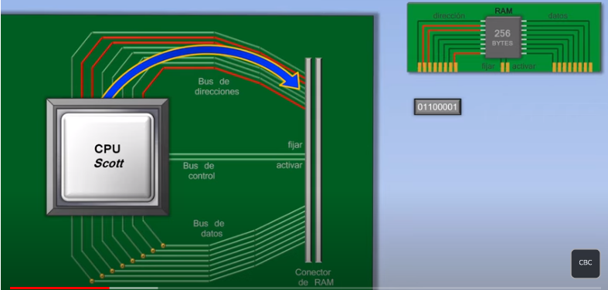

Slide 11


